Slide 1
Neuroevolutivna metoda razvoja prostora znanja
Predavanje u okviru predmeta Savremene obrazovne tehnologije i standardi

Slide 2
Problem konstrukcije prostora znanja
Postoje dve klase metoda za konstrukciju prostora znanja:
Metoda zasnovane na teoriji – prostor znanja se konstruiše na osnovu teoriskih znanja eksperata o domenu
Metoda zasnovane na analizi rezultata studentskih testova – prostor znanja se konstruiše iz rezultata studentskih testova
Generalno, klasa 1 je vrlo korisna u ranim fazama, ali klasa 2 daje superiorne prostore znanja
Čak se klasa 2 koristi da identifikuje miskonceptcije koje su eksperti (nastavnici) imali o načinu na koji studenti uče ili o samom domenu

Slide 3
IITA
U svetu metoda zasnovanih na analizi rezultata studentkih testova uglavnom dominiraju varijacije IITA algoritma
Ugrubo, metode koje traže prostor znanja koji minimizuje broj kontraprimera uz određena ograničenja
Ove metode su pogodne za konstrukciju malih prostora znanja (desetak problema u domenu), ...
..., ali u većim prostorima znanja postaju neadekvatne
Zbog svoje algoritamske složenosti, prespori su
Zobg rezultata, traže lokalni minimum

Slide 4
Neuroevolutivni pristup konstrkukciji prostora znanja
Metod koji je originalno nastao u okviru ovog predmeta (Savremene obrazovne tehnologije i standardi) i publikovan u radu [Segedinac, M., Milićević, N., Čeliković, M., & Savić, G. (2022). A neuroevolutionary method for knowledge space construction. Computer Science and Information Systems, (00), 4-4.]
Osnovna ideja je bila da se koristi neka od standardnih metoda optimizacije koja traži globalni minimum, na primer evolutivni algoritmi
I dobijeni su odlični rezultati

Slide 5
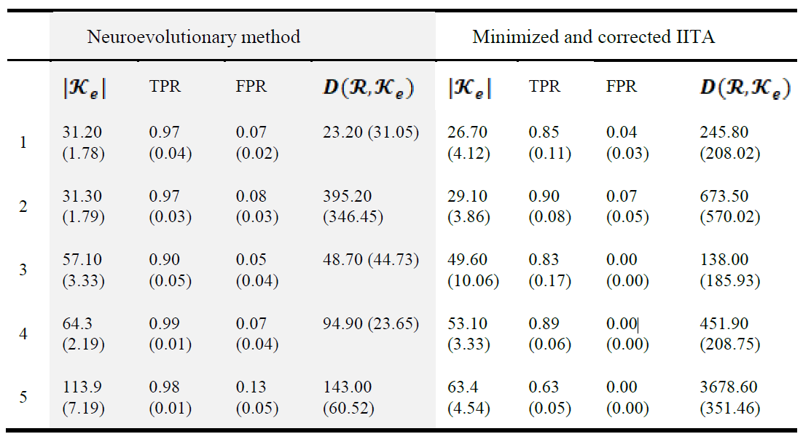
Rezultati

Slide 6
Osnovna ideja
Pronaći skup analogija između prostora znanja i nekog domena koji je dobro razrađen, na primer feed-forward neuronskih mreža
Predstaviti prostor znanja kao neuronsku mrežu
Iskoristiti gotov algoritam za optimizaciju topologije neuronske mreže
Dobijena neuronska mreža će biti konstruisani prostor znanja
Varijacija NEAT algoritma
Optimizuje topologiju neuronske mreže i istovremeno trenira mrežu, a po performansi ne zaostaje za backpropagation algoritmom

Slide 7
Analogije KST i ANN
Postoje sličnosti između prostora znanja i neuronskih mreža
ANN | KST
Neuron | Stanje znanja
Neuron u ulaznom sloju | Prazno stanje znanja
Neuron u izlaznom sloju | Čitav domen
Sinapsa | Relacija pretpostavljanja
Težina | -
Optimizacija topologije | Konstrukcija prostora znanja
Treniranje | -

Slide 8
Algoritam – varijacija NEAT algoritma
population = population_size of empty_knowledge_spaces
for generation_number 0 to number_of_generations
calculate_fitness for all_knowledge_spaces in population
if best_fitness > fitness_treshold then
return knowledge_space_with_best_fitness
end if
if (best_fitness_does_not_improve in max_generations) then
return knowledge_space_with_best_fitness
end if
new_population = top_k_best_knowledge_spaces
while size(new_population) < size(population) do
parent_1, parent_2 = select_knowledge_space_parents
child_knowledge_space = crossing_over(parent_1, parent_2)
child_knowledge_space = mutate(child_knowledge_space)
new_population.append(child_knowledge_space)
end while
population = form_species(new_population)
end for

Slide 9
Genetička reprezentacija
U neuroevolutivnim algoritmima, jedinka je neuronska mreža
Genotip ima dva dela:
Neuroni – podaci kao što su aktivaciona funkcija, tip neurona (ulazni, skriveni, izlazni), ...
Sinapse – težina, polazišni i odredišni neuron, da li je sinapsa aktivna, ...
Za prostor znanja
Stanje znanja – kao neuron, samo ne moramo čuvati informaciju o aktivacionoj funkciji
Relacija pretpostavljanja – kao sinapsa, samo ne čuvamo težine

Slide 10
Genetička reprezentacija stanja znanja
Stanje znanja je niz bitova od kojih je svaki po jedan problem iz domena
Ako je student savladao i-ti, onda je i-ti bit 1, inače je 0
Primer:
Za domen ={ a, b, c} i stanja znanja {{a},{b},{a,c},{a,b,c}} reprezentacije će biti: {a}⇒100 {b}⇒010 {a,b}⇒110 {a,b,c}⇒111.

Slide 11
Fitness funkcija
Odabir fitness funkcije je od ključnog značaja za uspešnost evolutivnih algoritama
Treba dobro da meri koliko je jedinka prilagođena, a i da bude brza za evaluaciju
Za svaku jedinku u populaciji (za svaki kandidatski prostor znanja) kaže koliko je udaljena od podataka na osnovu broja kontraprimera
Mi smo koristili discrepancy measure – opisano u radu

Slide 12
Selekcija i crossover
Koristimo selekciju i crossover iz NEAT algoritma
Za razliku od tradicionalnih genetskih algoritama, NEAT deli prostor znanja na vrste (specijacija)
Za svaku vrstu se računa ukupan fitness, kao srednja vrednost fitness funkcije za sve jedinke u njoj
Zatim se, na osnovu toga, za svaku vrstu odredi koliko će potomaka dati
Zatim se za svaku vrstu uzmu po dva roditelja i generišu se potomci
Nakon toga se radi crossover
I dobiju jedinke koje čine vrstu u sledećoj generaciji

Slide 13
Mutacija
U svakoj etapi dobijene jedinke mogu da mutiraju
Mutacija se vrši tako što se dobijena jedinka razlikuje za tačno jedno stanje znanja (da bi se sačuvala glatkost prostora znanja)
Verovatnoća mutacije je fiksna i, u našem rešenju, konstantna tokom čitavog procesa i svako stanje znanja ima istu verovatnoću mutacije

Slide 14
Specijacija
Originalna ideja iz NEAT algoritma
Neće svaka mutacija odmah ispoljiti pozitivne efekte, nekada su potrebne generacije da se pozitivni efekti ispolje
Jedinke se okupe u vrste i čuvaju u vrsti dok ne evoluiraju do svog punog potencijala
Detalji su opisani u radu

